Slide 1
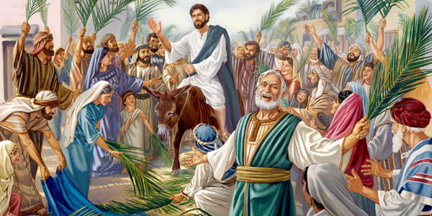
跟隨謙卑公義的王

Slide 2
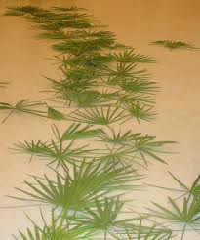
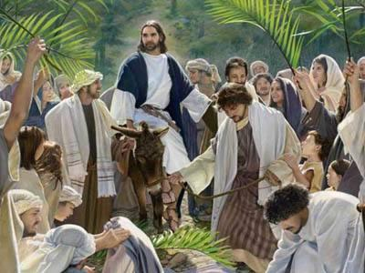
棕樹節
Palm Sunday
凱旋進城
The Triumphal Entry

Slide 3
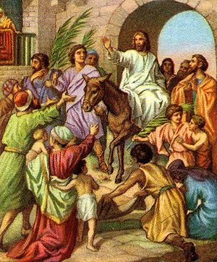
棕樹節
主耶穌騎驢駒進入耶路撒冷，
是祂在被釘十架前一個非常重要事件，這事件在耶穌的傳道生涯中扮演重要的角色，也有深遠的屬靈意義和影響，
四卷福音書都記載此事件。
迎接榮耀的王
馬太福音 廿一章一至十一節

Slide 4
耶路撒冷
全城轟動
看哪，你的王來到你這裡 ！
(太 21:5)
眾人多半把衣服鋪在路上；
還有人砍下樹枝來鋪在路上。
前行後隨的眾人喊著說：和散那歸於大衛的子孫！奉主名來的是應當稱頌的！高高在上和散那！
耶穌既進了耶路撒冷，合城都驚動了,說:這是誰? 眾人說： 這是加利利拿撒勒的先知耶穌。
(馬太21:8-11)

Slide 5
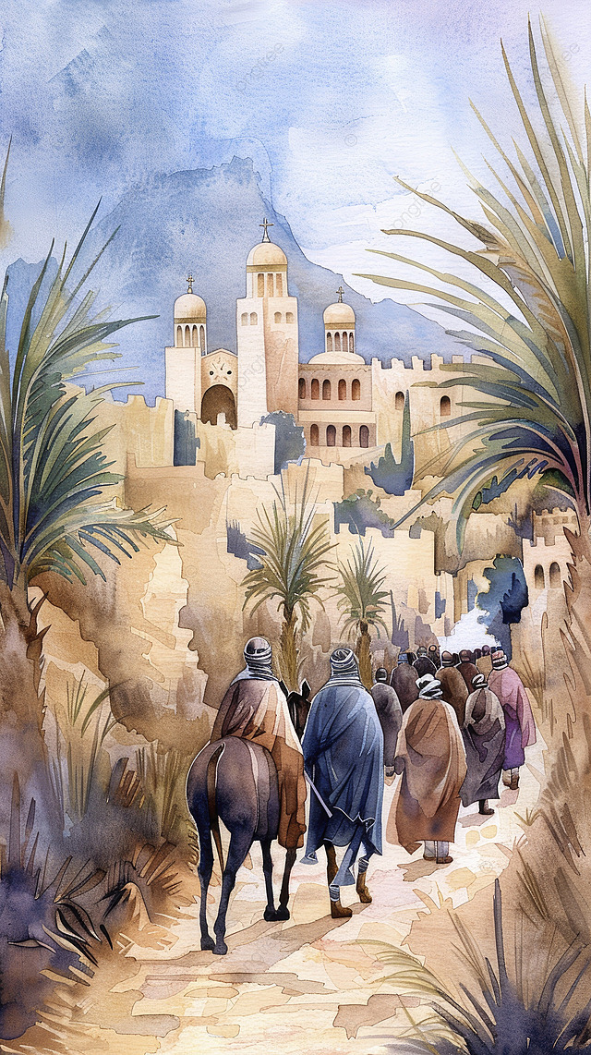
耶穌上十架前，
離世前最後的主日
以王的身分 ，
進入聖城耶路撒冷

Slide 6
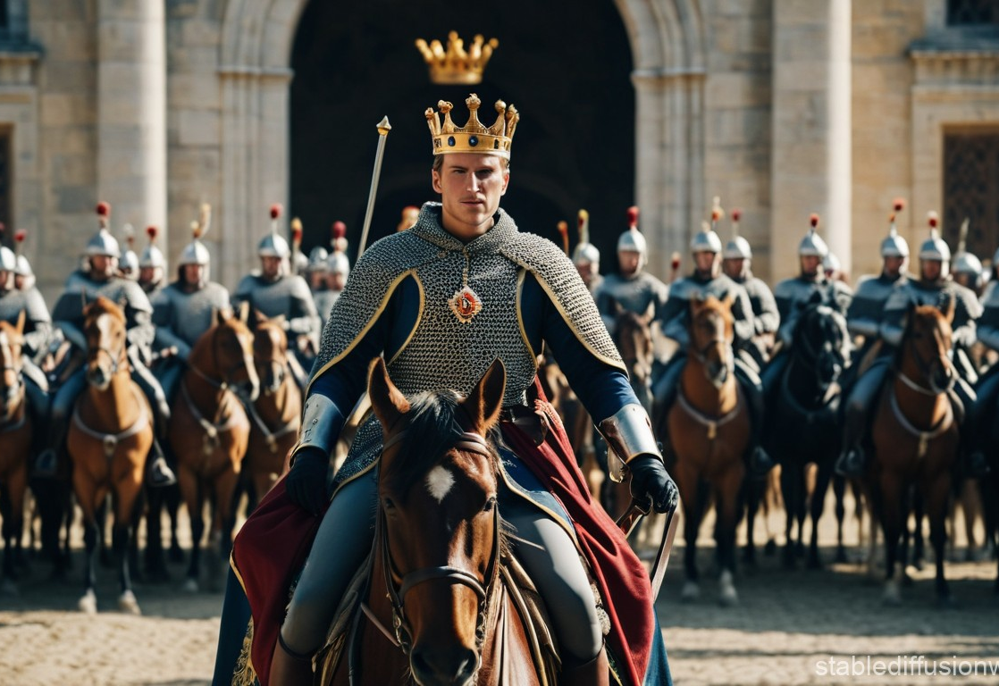

萬王之王！萬主之主！

Slide 7
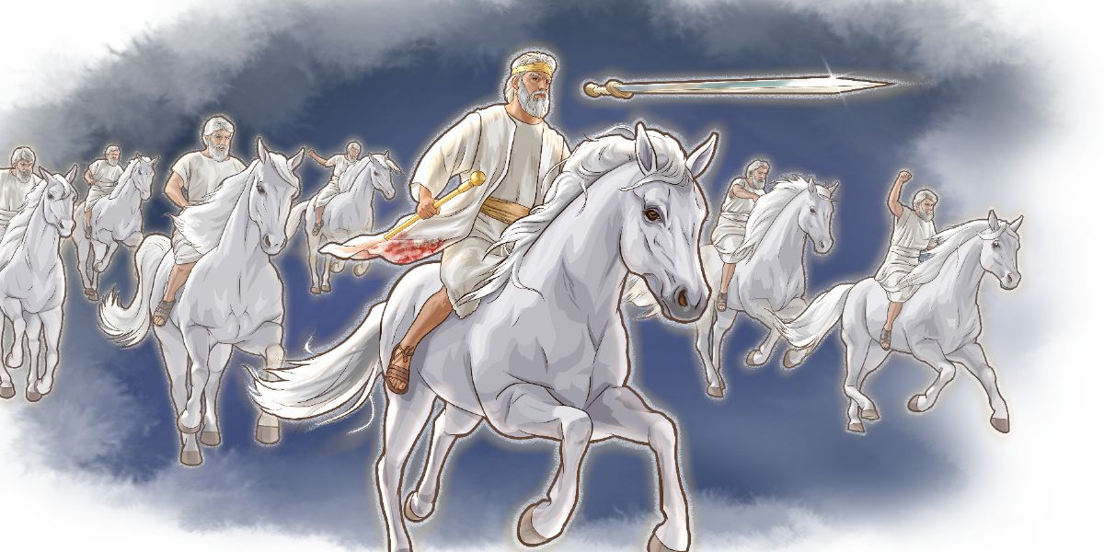
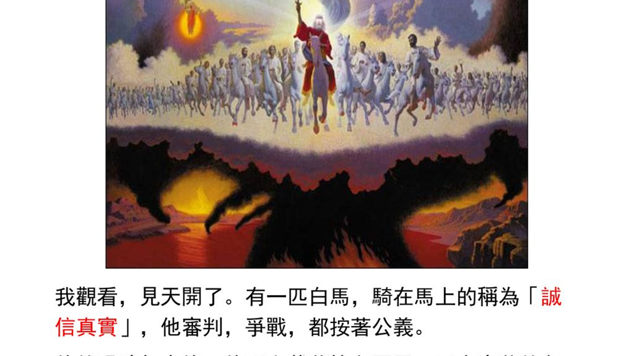

Slide 8
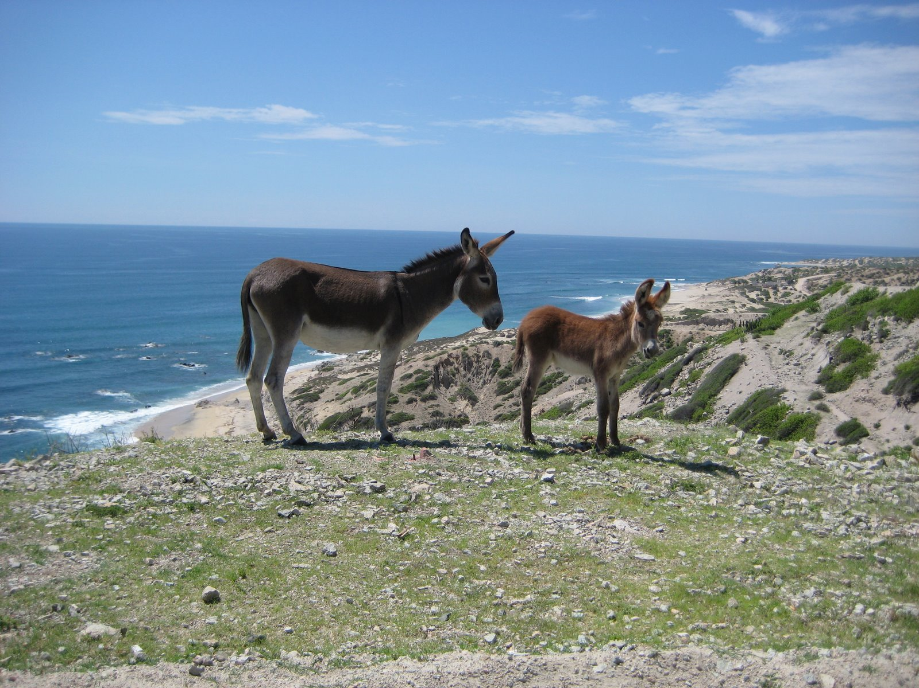
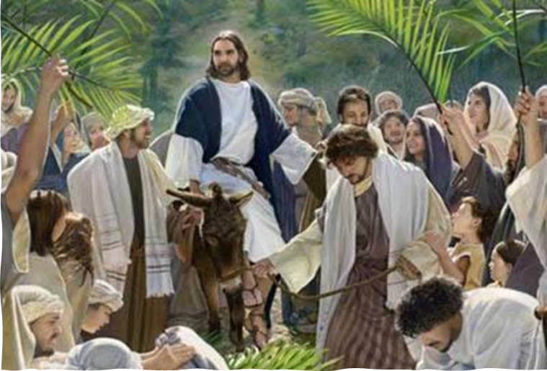
要對錫安的民說, 看哪, 你的王來到你這裡，
是溫柔的，又騎著驢，就是騎著驢駒子。
(馬太福音 21:5)

Slide 9
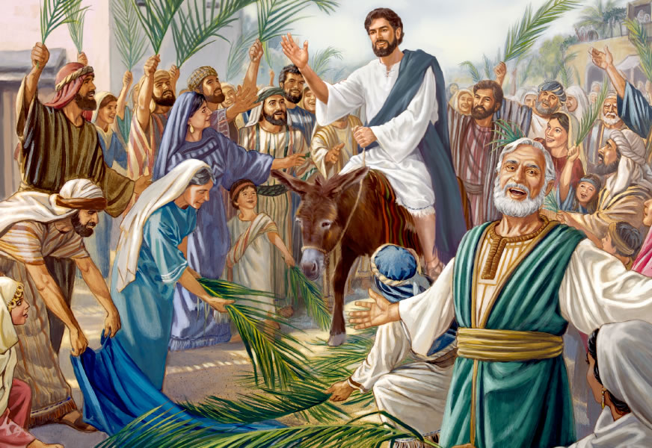
撒迦利亞書 9:9 (主前 500 左右)
錫安的民哪, 應當大大喜樂 , 耶路撒冷
的民哪, 應當歡呼, 看哪,你的王來到這裡
他是公義的, 並且施行拯救,
謙謙和和的騎著驢, 就是騎著驢的駒子

Slide 10

一、效法謙和的主
迎接榮耀的王
馬太福音 廿一章一至十一節
馬是爭戰時所用，
驢是和平之日用的,
驢駒子是柔弱的
騎驢駒子 ─
謙卑溫和的！

Slide 11
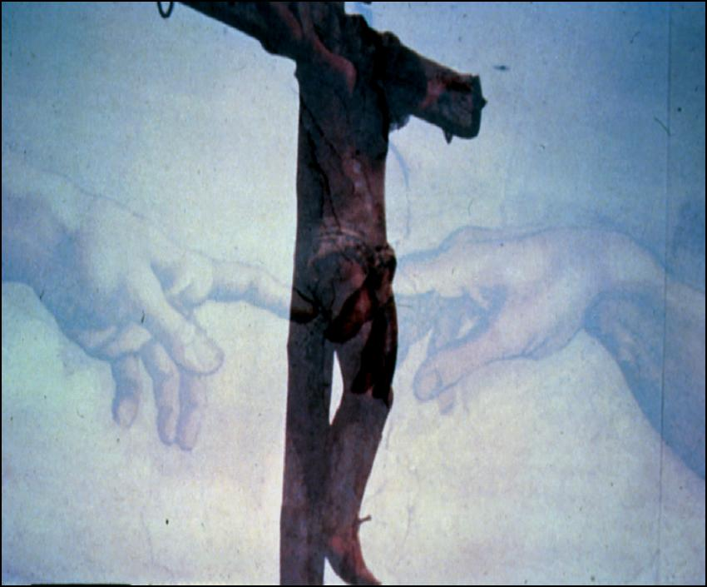
非以武力征服
既然藉著祂在十字架上
流的血，成就了和平。
( 歌羅西書 1:20)
而是以愛征服
犧牲、捨命
謙卑、服事

Slide 12
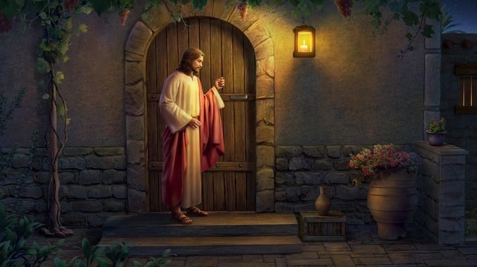
一、效法謙和的主
迎接榮耀的王
馬太福音 廿一章一至十一節
是溫柔的王，不強迫人接祂為王
看哪，我在門外叩門，
若有聽見我聲音就開門
的，我要進到他那裡去。
(啟示錄3:30)
耶穌對他們說：來跟從我，我要使你們得人如得魚一樣。
(馬可1:17)

Slide 13
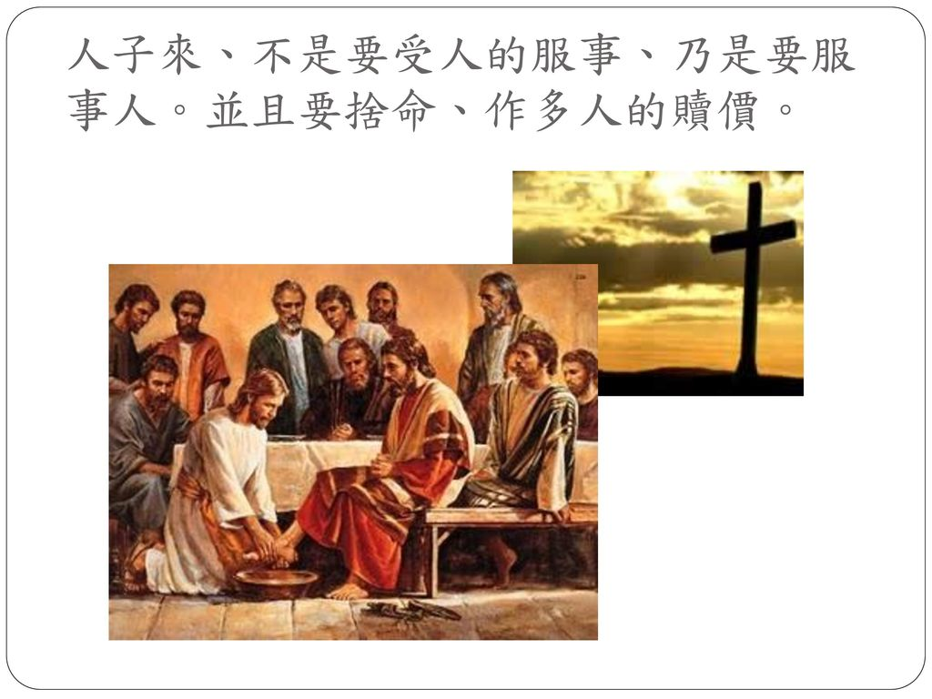
一、效法謙和的主
神的僕人只要溫溫和和的待眾人。
(提後 2:24)
僕人！

Slide 14
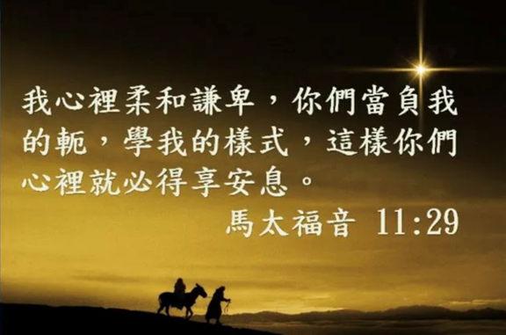
一、效法謙和的主
你們當以基督的心為心。 (腓 2:5)
柔和 ─ 非懦弱、沒主見
調整自己、適應別人
謙卑 ─ 非自卑、自表謙卑
放下自己、欣賞別人

Slide 15
錫安的民哪, 應當大大喜樂 , 耶路撒冷
的民哪, 應當歡呼, 看哪,你的王來到這裡,
他是公義的, 並且施行拯救,
謙謙和和的騎著驢, 就是騎著驢的駒子 .
撒迦利亞書 9:9 (主前 500 左右)

Slide 16
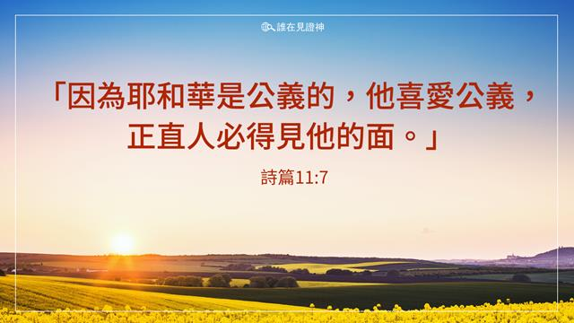

Slide 17


Slide 18
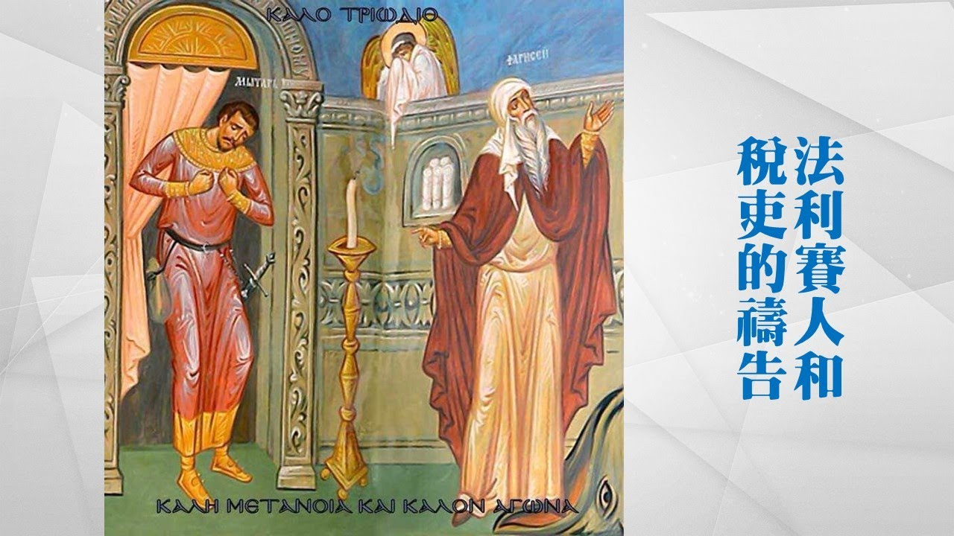
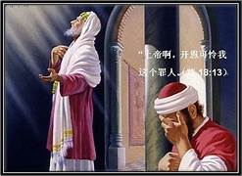

Slide 19
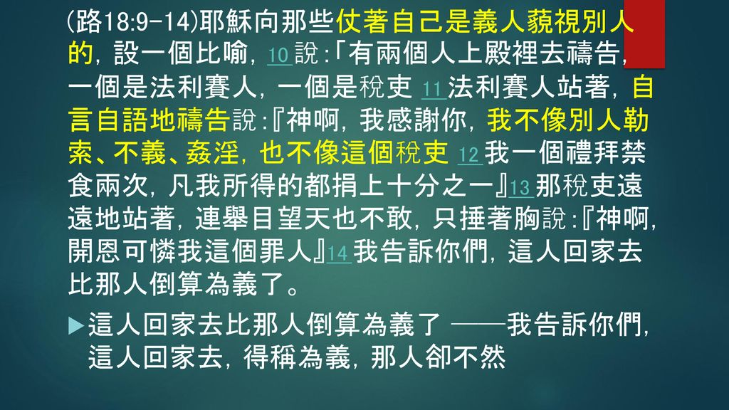

Slide 20
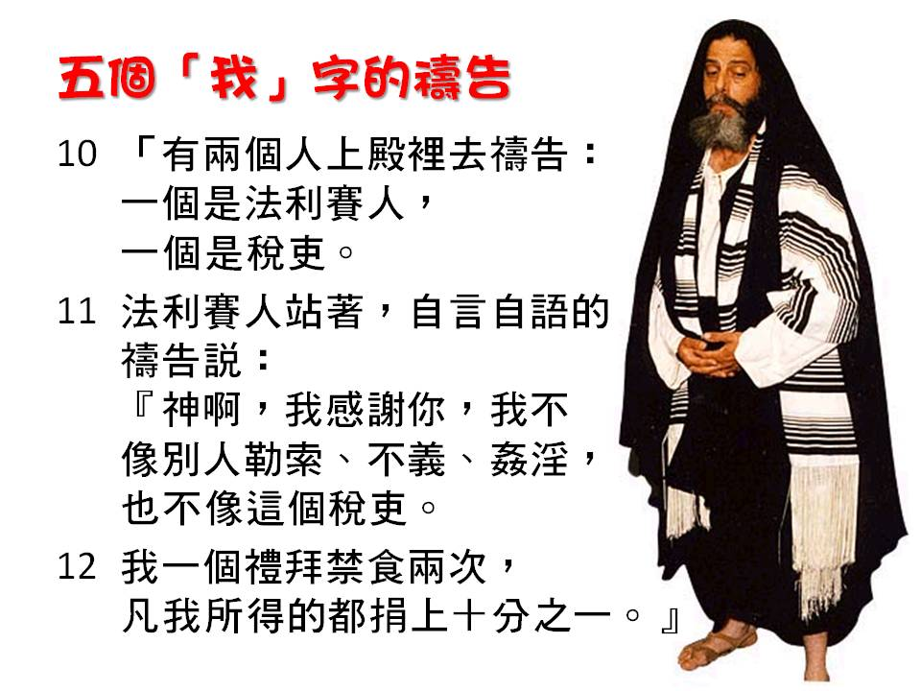

Slide 21
二、作神眼中的義人
迎接榮耀的王
馬太福音 廿一章一至十一節
1. 不自以為是、不自以為義
總認為自己是對的
沒耐心聽別人的講話
認為自己比別人優秀
經常批評論斷別人
很少檢討自己
提醒自己: 我可能是錯的
快快地聽，慢慢的說
多欣賞別人的優點
少論斷人，免得被論斷
多反省檢討自己

Slide 22
二、作神眼中的義人
迎接榮耀的王
馬太福音 廿一章一至十一節
2. 不自誇、不藐視別人
看自己是蒙恩的罪人
只跟自己比較
為自己所有的感謝神
說造就人的好話
自我感覺非常好
喜歡與人比較
經常誇耀自己
說損人的話

Slide 23
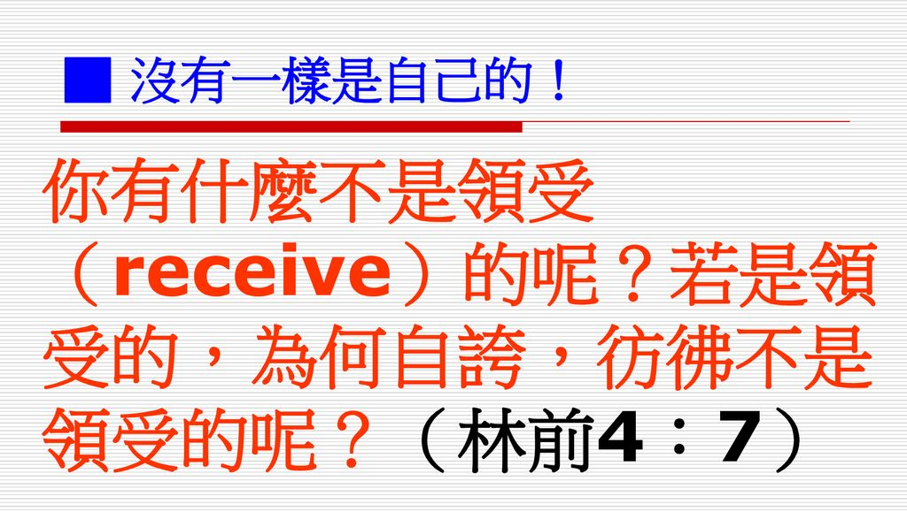

Slide 24
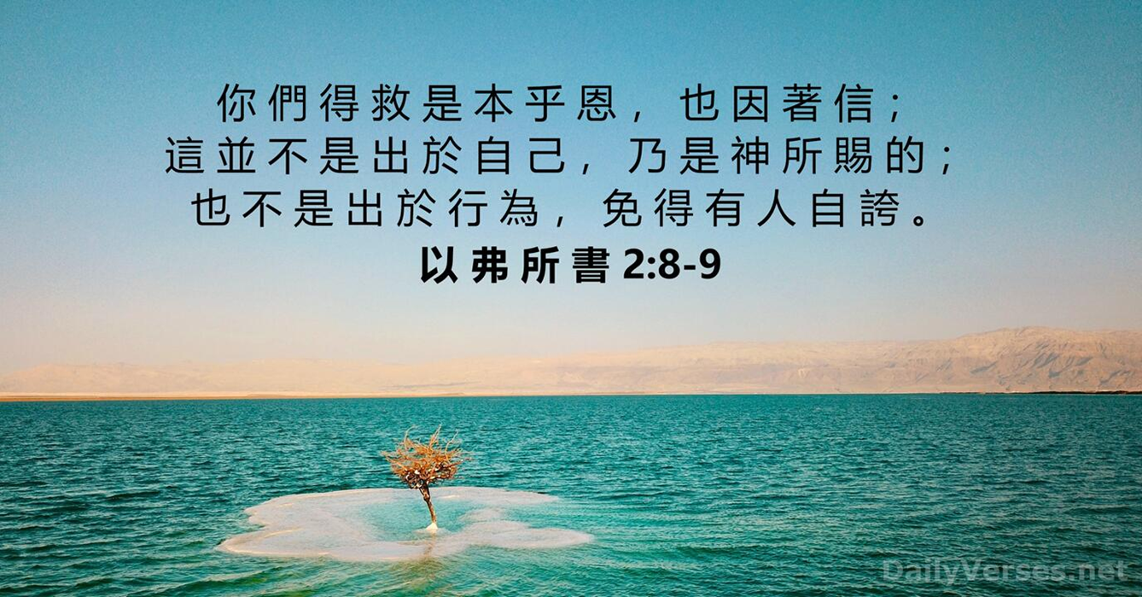

Slide 25

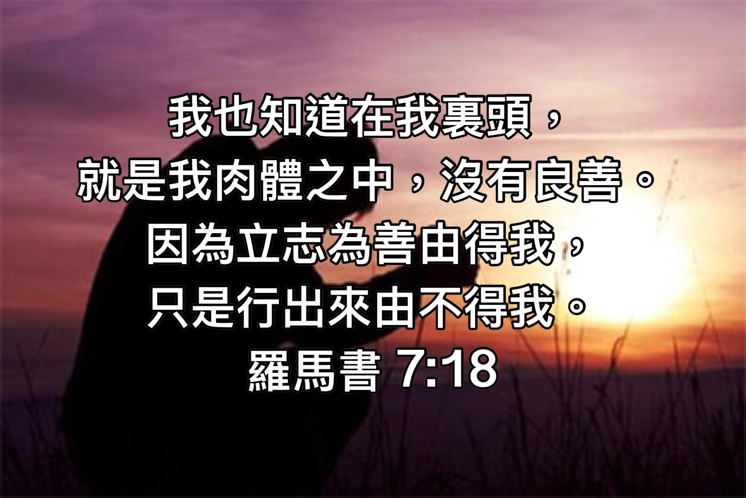
二、作神眼中的義人
求主憐憫！
心存感恩！
迎接榮耀的王
馬太福音 廿一章一至十一節
3. 認清自己是蒙恩罪人

Slide 26
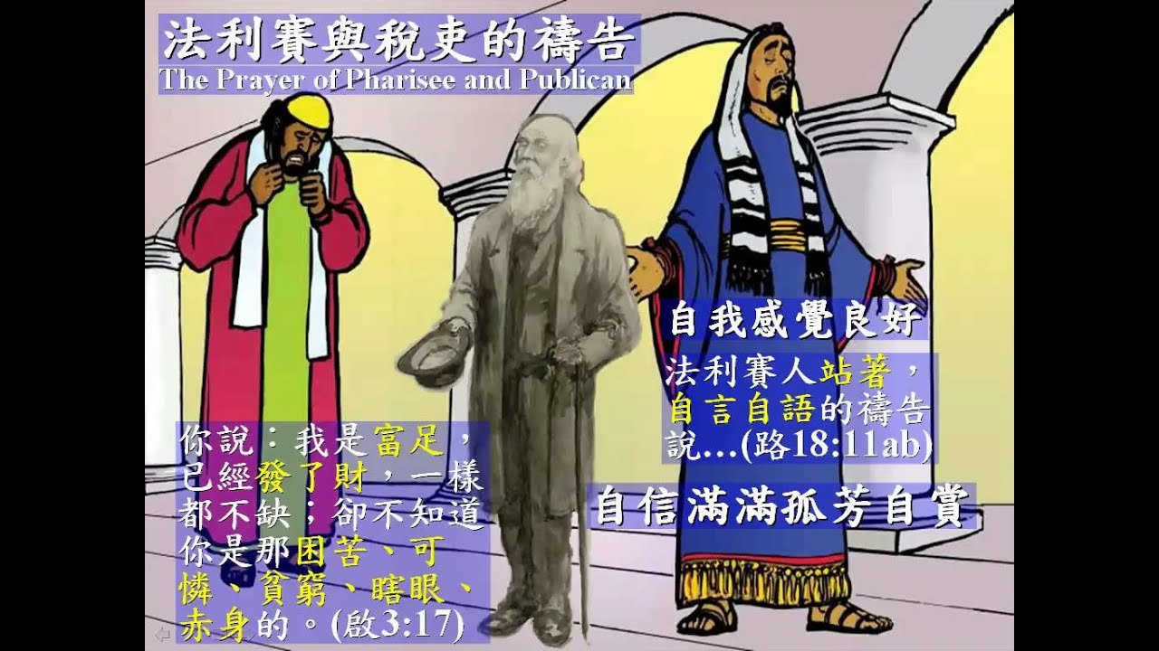

Slide 27
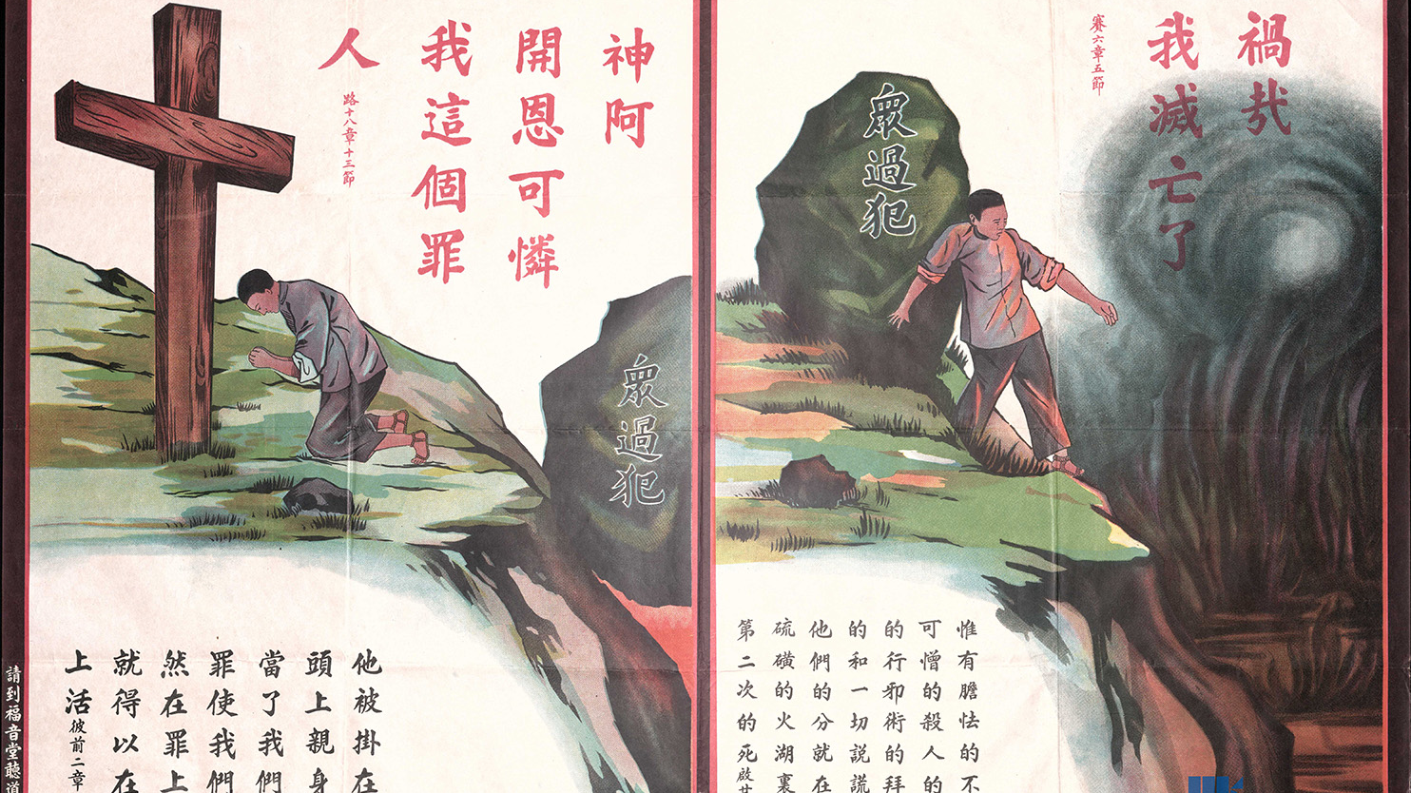

Slide 28
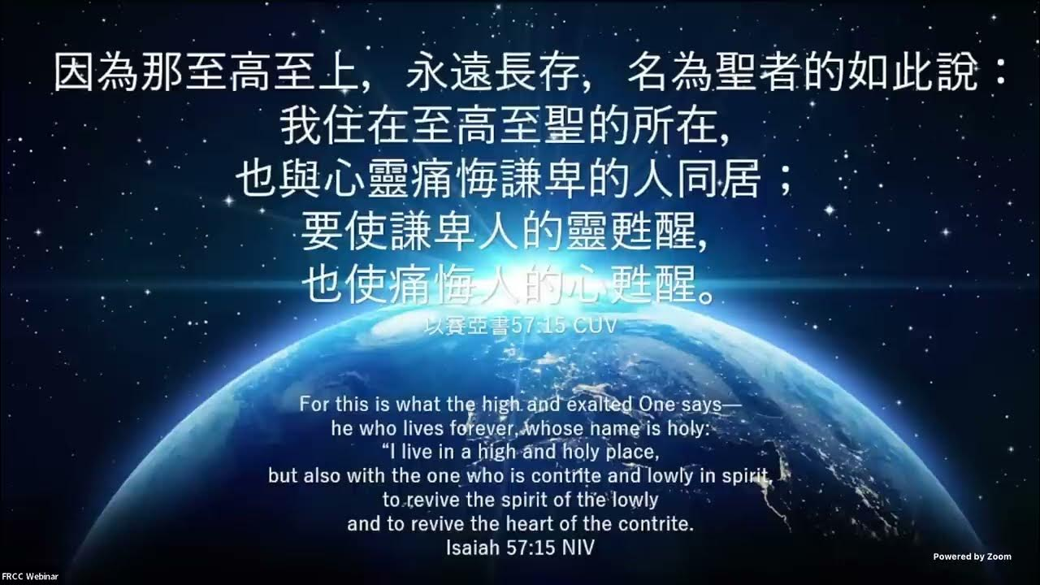

Slide 29
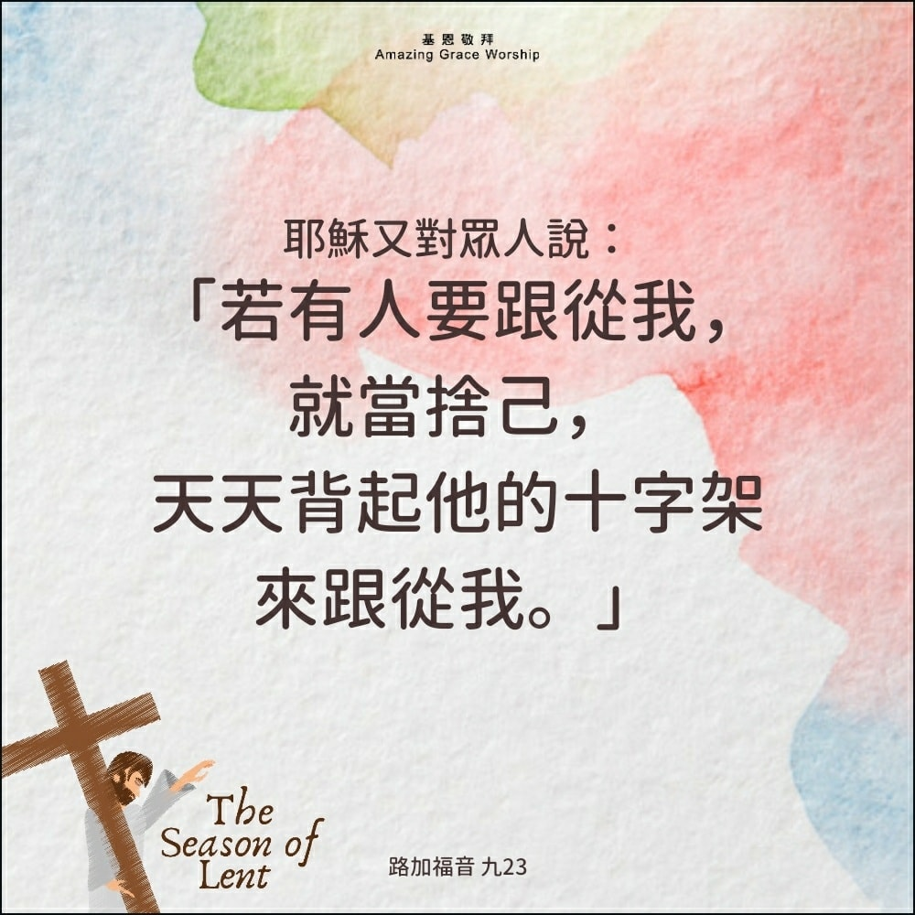
二 作神眼中的義人
4. 捨己跟隨主
不靠己活
不為己活
順從聖靈

Slide 30
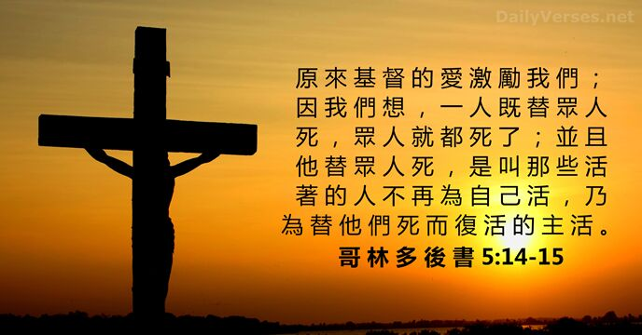

Slide 31
跟隨謙卑公義的王
迎接榮耀的王
馬太福音 廿一章一至十一節
一、效法謙和的主
柔和、謙卑 、僕人服事
二、作神眼中的義人
不自以為是，不自以為義
不自誇，不藐視人
認清自己是蒙恩的罪人
捨己跟隨主

